Slide 1
Leitor-Exibidor Bytecode Java

Slide 2
Integrantes:
Pedro Fernandes – 180108069
Maria Eduarda Lacerda – 200067184
Davi Vasconcelos de Araújo – 180015427
Saulo Oliveira de Freitas - 211000176

Slide 3
Divisão de tarefas
Pedro Fernandes:
Pesquisas para a apresentação e confecção do programa principal;
Criação e gerencia do GitHub do projeto, juntamente com o gitflow do projeto;
Maria Eduarda Lacerda :
Leitura e exibição de informações sobre Attributes e confecção do programa principal
Leitura e exibição de informações sobre Methods e confecção do programa principal
Davi Vasconcelos de Araújo :
Leitura e exibição de informações sobre Interfaces;
Leitura e exibição de informações sobre General Information e Fields e confecção do programa principal;
Saulo Freitas :
- Leitura e exibição de informações sobre Constant Pool e confecção do programa principal;
- Apresentação e Slides.

Slide 4
Execução: Compilado no powershell com os comandos
1. g++ -std=c++11 main.cpp Funcoes.cpp -o viewer
2. ./viewer
3. Ex: exemplos/Point.class

Slide 5
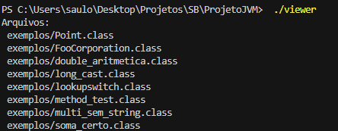


Slide 6
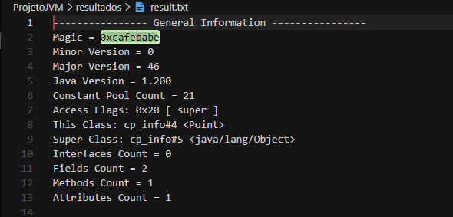
Resultado:

Slide 7
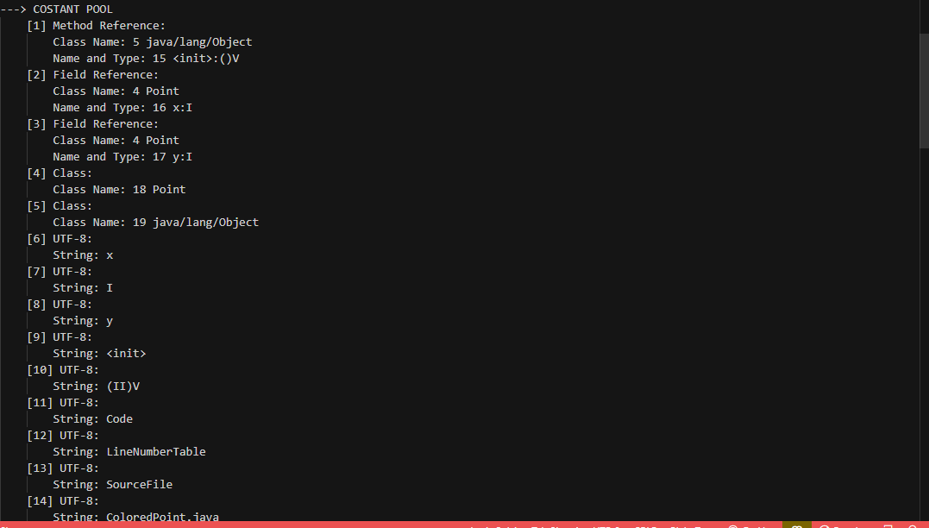

Slide 8
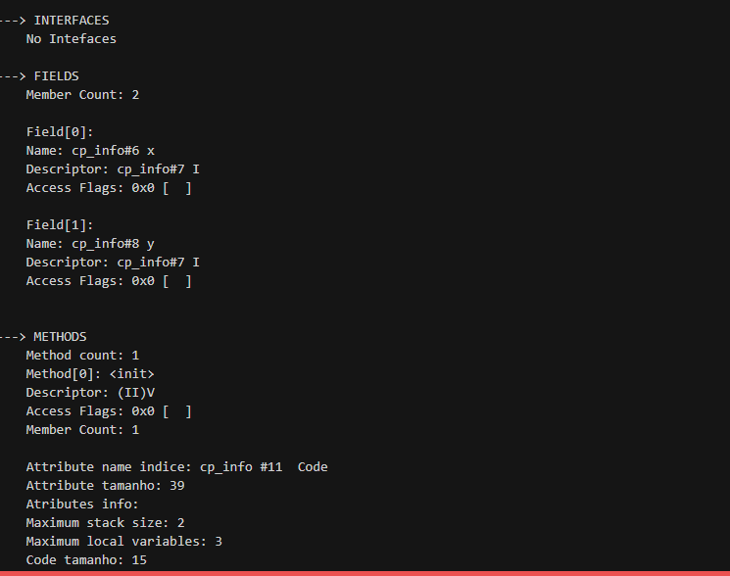

Slide 9
